Slide 1
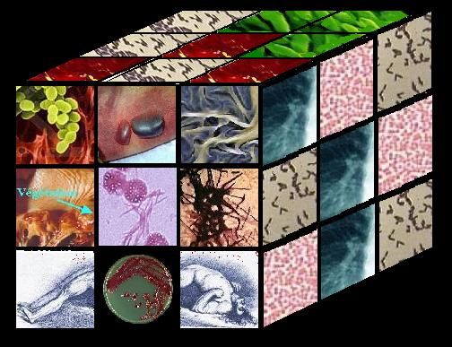
Přehled mikrobů. Patogenita a virulence
Mikrobiologie a imunologie
BSKM021p + c + BZMI021p + c
Týden 1
Ondřej Zahradníček

Slide 2
Pracoviště zodpovědné za výuku předmětu
Mikrobiologický ústav LF MU a Fakultní nemocnice u sv. Anny v Brně, budova H FN USA, kde probíhá klinický provoz, výzkum a výuka – učíme bakalářské obory LF, mediky, zubaře i studenty z přírodovědecké fakulty MU
Zájemci se mohou přihlásit u dr. Zahradníčka a mohou se na ústav přijít podívat
Formálně je výuka organizována jako polovina přednášek a polovina cvičení, reálně to bude přednáška či seminář doplněný o různé tištěné materiály i (výhradně neinfekční) ukázky z provozu laboratoře

Slide 3
Vaši učitelé
MUDr. Ondřej Zahradníček – se mnou se budete celý semestr setkávat
MUDr. Lenka Černohorská, PhD. a Mgr. Monika Dvořáková Heroldová, PhD. – budou zkoušet u závěrečné zkoušky
Všichni jsme kliničtí mikrobiologové, zaměstnaní na Mikrobiologickém ústavu FN u sv. Anny a LF MU

Slide 4
Rozštěpení výuky VS, PA a ZACH
Problematika VS, PA a ZACH je podobná, ale není úplně totožná. Vývojem jsme dospěli k tomuto schématu:
dvacet hodin bude společných
  (1. až 10. týden první dvě hodiny)
čtyři hodiny budou mít společně pouze PA + ZACH
  (1. až 4. týden třetí hodina – probere se ve zkrácené formě to, co VS probírají v 11., 12., 14. a 15. týdnu, tj. témata důležitá více pro VS a o něco méně i pro PA a ZACH)
další čtyři hodiny budou mít
  PA samotné (5. až 8. týden třetí hodina)
  a ZACH samotní (5. až 8. týden hodina ráno před „hlavní“ dvouhodinovkou)
osm hodin budou mít zvlášť VS (čtyři dvouhodinovky 11., 12., 14. a 15. týden) – čtvrtek ve 13. týdnu, tj. 14. května, je děkanské volno

Slide 5
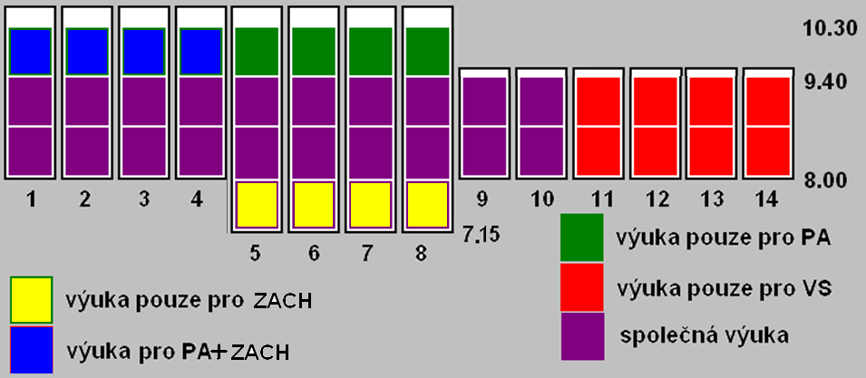
Jak to tedy bude:
14 15
týden výuky
V případě odpadnutí výuky budeme řešit situaci operativně

Slide 6
Učební materiály
Využívejte INTERAKTIVNÍ OSNOVU!
E-learningové verze prezentací budou postupně vyvěšeny ve Studijních materiálech na IS MU u předmětů Mikrobiologie a imunologie s kódy BSKM021c (VS, PA) a BZMI021c (ZACH)
Tamtéž visí i kapitoly skript a celá skripta. (Mohou v nich ještě nastat drobné opravy a úpravy.)
Odpovědníky slouží k tomu, abyste si zkontrolovali, že tématu rozumíte. Zároveň je jejich vyplnění na 100 % bodů jednou z podmínek zápočtu.

Slide 7
Abyste se v tom vyznali
E-learningové verze prezentací, kapitoly skript i odpovědníky mají stejné členění jako semináře.
Proto také má každý obor svoji interaktivní osnovu: ZACH ji mají přímo pod předmětem BZMI021c, VS a PA ji mají pod jednotlivými seminárními skupinami.
VS materiály (powerpointy, kapitoly skript i odpovědníky) mají kapitoly 1–14
PA materiály (powerpointy, kapitoly skript i odpovědníky) mají kapitoly 1–10 a 1A–8A
ZACH materiály (powerpointy, kapitoly skript i odpovědníky) mají kapitoly 1–10, 1A–4A a 5B–8B

Slide 8
Zápočet
Podmínky zápočtu jsou tyto:
  Esej na téma odběr klinického vzorku, podrobnosti později
  Docházka
    Povolená je jedna absence bez oficiální omluvenky („sick day“ garantovaný i Studijním řádem MU)
    Další absence musí být omluveny v ISu
    Pokud je celkový počet absencí tři a více, je zároveň požadováno nahrazení formou další eseje (podrobnosti dohodne student přímo s vyučujícím)
  Splnění všech odpovědníků předepsaných pro daný obor (vypracování na 100 %). Po „splnění“ odpovědníku ho můžete nadále používat k procvičování, počítá se vždy nejlepší (a ne nejnovější) výsledek

Slide 9
Zkouška
  ke zkoušce jsou připuštěni pouze studenti se zápočtem
  u PA a ZACH je zápočet i podmínkou pro přihlášení ke zkoušce, u VS, které mají výuku až do 14. týdne, je podmínkou pro přihlášení splnění podmínek ke dni začátku zapisování na termíny
  Každý si vytáhne dvojici otázek (z celkem asi 50 otázek).
  Většina otázkových okruhů je shodných pro PA, VS i ZACH, existují však některé odchylky
  Seznam okruhů se až na drobné výjimky rovná seznamu kapitol druhého řádu (např. 1.3 nebo 7.2) ve skriptech. Výjimky jsou vyjmenovány ve skriptech.
  Přesné znění otázek nezveřejňujeme, vždy ale vyplývají z daného okruhu

Slide 10
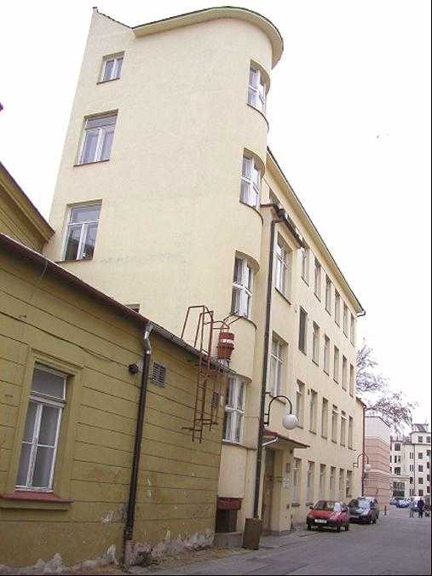
Náš ústav
Výuka
Provoz (analýza klinických vzorků)
Výzkum
Foto: Archiv MU

Slide 11
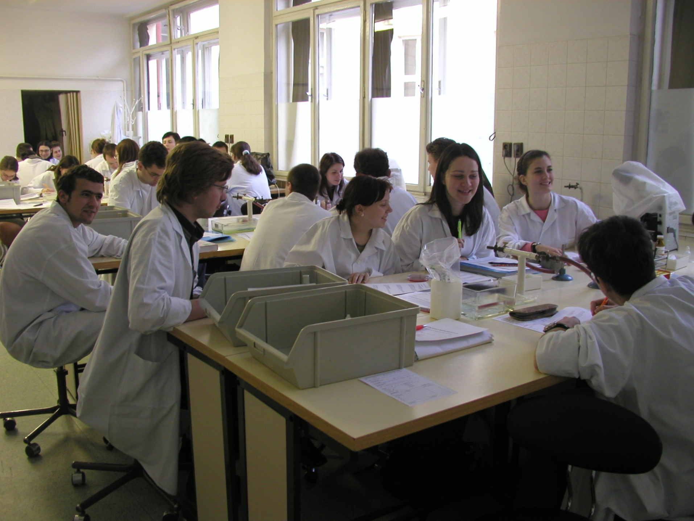
V naší praktikárně
Foto: Archiv MU

Slide 12
Klinická mikrobiologie
Molekulární biologie a genetika
Mikrobiologie rostlin
Infekční lékařství
Humánní klinická mikrobiologie
Epidemiologie infekčních nemocí
Obecná mikrobiologie
Veterinární klinická mikrobiologie
Buněčná biologie
Dermato- venerologie

Slide 13
Klinická mikrobiologie a imunologie
Klinická mikrobiologie se jako samostatný obor odštěpila začátkem 20. století z patologie. Do té doby se diagnostikou mikrobiálních původců ve vzorcích pacientů zabývali patologové
O více než půlstoletí později se z mikrobiologie vyčlenila imunologie, tedy věda o obranyschopnosti organismu. Dnes už existují samostatné imunologické ústavy a laboratoře, medici mají samostatnou zkoušku z imunologie. Klinická imunologie je však zároveň i součástí interny, případně pediatrie.

Slide 14
Co nás čeká v tomto předmětu
Povídání o klinicky významných mikrobech a jejich vlastnostech
Povídání o určování mikrobů a vůbec o práci v laboratoři klinické mikrobiologie
Krátké představení lidské imunity a imunologie jako takové
A hlavně představení infekcí jednotlivých orgánových soustav, způsobů odběru vzorků, interpretace výsledků a podobně

Slide 15
Co je to mikrob
Musí to být živé. Zrníčko prachu není mikrob, i když je mikroskopické
Musí to být mikroskopické. Žirafa není mikrob, i když je živá
Druhá podmínka je trochu problematická – některé organismy jsou mikroskopické pouze jako některé stádium (třeba vajíčko tasemnice), kdežto dospělý mikrob je viditelný pouhým okem.
Mimo to existují i organismy, které určitě nejsou mikroby. Probírají se ale v mikrobiologii, už proto, že jsou to významní přenašeči infekcí.

Slide 16
Třídění živých organismů
Priony – neobsahují DNA, většinou se vůbec nepovažují za živé organismy
Viry a bakteriofágy
Buněčné organismy
  Archea (archeobakterie) – o těch si zde povídat nebudeme, pro člověka nemají význam
  Eubacteria (eubakterie)
  Eucarya (eukaryotní organismy)
    jednobuněčné
    mnohobuněčné

Slide 17
Klinicky významné mikroby
Klinicky významné mikroby jsou takové, které jsou významné pro lidské tělo (ne tedy pro člověka jako biotechnologa, který by je chtěl zapřáhnout do výroby něčeho, ale pro každého jedince, který má mikroby v těle)
„Významné pro tělo“ ani zdaleka není totéž jako „tělu škodlivé“. Naopak, mnohé jsou neškodné, nebo dokonce pomáhají
Každý organismus má své klinicky významné mikroby: člověk, každý druh zvířete či rostliny. Dokonce i mikroby (třeba bakterie) mají své mikroby (bakteriofágy).

Slide 18
Hlavní klinicky významné mikroby
Viry (nemají vůbec buňku)
Bakterie (mají prokaryotickou buňku, třeba streptokok nebo Escherichia), zpravidla mají také buněčnou stěnu
Houby (mají eukaryotickou buňku a buněčnou stěnu, patří sem kvasinky a plísně)
Paraziti (eukaryotické bez buněčné stěny, jedno- nebo mnohobuněčné; přesahují pojem mikrob):
  Vnitřní paraziti
    Prvoci (třeba původce malárie)
    Motolice (třeba motolice jaterní)
    Hlístice (třeba roup nebo škrkavka)
    Tasemnice (třeba tasemnice dlouhočlenná)
  Vnější paraziti (vši, blechy, štěnice)
Priony se někdy řadí do virologie, ovšem viry to nejsou a kdoví, mají-li se vůbec považovat za organismy
Zadejte do svého zařízení adresu sli.do, kód: W166
Houby se od kvasinek liší hlavně tím, že
Houby mají prokaryotickou buňku jako bakterie, paraziti mají eukaryotickou
Paraziti mají prokaryotickou buňku jako bakterie, houby mají eukaryotickou
Houby mají buněčnou stěnu jako bakterie, paraziti ji nemají
Paraziti mají buněčnou stěnu jako bakterie, houby ji nemají

Slide 19
Hlavní klinicky významné mikroby
Viry (nemají vůbec buňku)
Bakterie (mají prokaryotickou buňku, třeba streptokok nebo Escherichia)
Houby (mají eukaryotickou buňku a buněčnou stěnu, patří sem kvasinky a plísně)
Paraziti (eukaryotické bez buněčné stěny, jedno- nebo mnohobuněčné; přesahují pojem mikrob):
  Vnitřní paraziti
    Prvoci (třeba původce malárie)
    Motolice (třeba motolice jaterní)
    Hlístice (třeba roup nebo škrkavka)
    Tasemnice (třeba tasemnice dlouhočlenná)
  Vnější paraziti (vši, blechy, štěnice)
Priony se někdy řadí do virologie, ovšem viry to nejsou a kdoví, mají-li se vůbec považovat za organismy

Slide 20
Proč znát přehled mikrobů
Pokud umíme mikroba zařadit (alespoň rámcově: je to bakterie, kok, grampozitivní) znamená to, že můžeme odhadnout jeho základní vlastnosti a vhodný způsob léčby
Přehled mikrobů v rozsahu, jaký byste měli znát, je uveden v obou verzích skript. Tady na přednášce není, protože na tom není co vysvětlovat. To se holt musí naučit.
Jsou situace, kdy hýžďové svalstvo je důležitější než mozek ☺

Slide 21
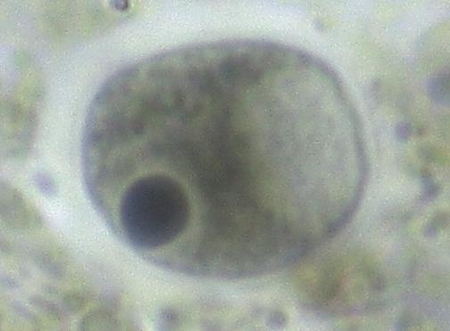
Parazit Iodaemoeba buetschlii

Slide 22
Co nás zajímá o mikrobech
morfologie | jaký mají tvar a uspořádání
struktura | z čeho se skládají
fyziologie | jak se chovají
metabolismus | jak a čím se živí
odolnost | jak vzdorují výkyvům
klasifikace | jak jsou vzájemně příbuzné

Slide 23
Co nás zajímá o klinicky významných mikrobech
patogenita | které orgány osidlují a jak
patogeneze | jakým způsobem případně škodí
přenos | jak se přenášejí
inkubační doba | jak dlouho trvá, než se projeví
diagnostika | jak je můžeme poznat
léčba a prevence | co proti nim můžeme dělat

Slide 24
Morfologie (= tvary) klinicky významných mikroorganismů
Viry se skládají z DNA nebo RNA a bílkovin; některé viry mají navíc membránový obal, který „ukradly“ nějaké hostitelské buňce
Viry mají kubickou nebo šroubovicovou symetrii. Některé mají třeba tvar dvanáctistěnu. Mohou tvořit „pseudokrystaly“
Kvasinky mají tvar vajíčka, mohou pučet a tvořit tzv. pseudomycelia. Na povrchu mají buněčnou stěnu zcela odlišnou od buněčné stěny bakterií
Vláknité houby a paraziti jsou tvarově velice rozmanití, navíc se liší vývojová stádia

Slide 25
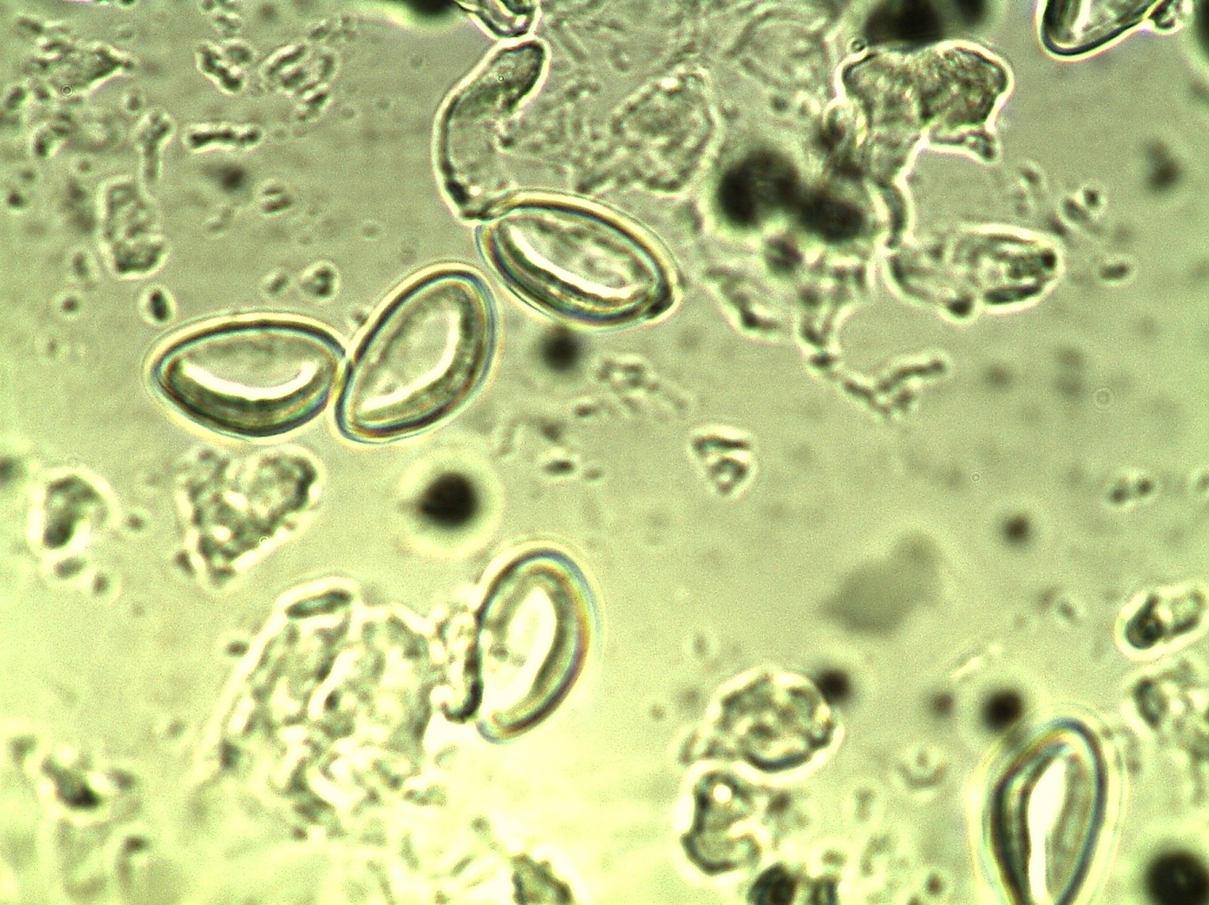
Vajíčka roupa dětského

Slide 26
Rozdělení virů
DNA viry, například
  herpesviry – HSV, VZV, EBV, CMV, HHV6
  adenoviry – například původci některých respiračních viróz
  papovaviry – například urogenitální papilomaviry
  parvoviry – například původce páté dětské nemoci
  virus žloutenky B
RNA viry, například
  enteroviry – polio, coxsackie, ECHO
  rhinoviry – viry rýmy
  viry chřipky, parachřipky, spalniček, zarděnek, příušnic
  viry žloutenek A, C, D, E
  různé viry klíšťových encefalitid, tropických viróz, vztekliny, horeček Lassa a Ebola
  virus HIV

Slide 27
Rozdělení bakterií 1
podle tvaru a uspořádání
  koky – kulovité, tvoří dvojice, řetízky, shluky…
  tyčinky – protáhlé, mohou být rovné, zahnuté…
  kokotyčinky (kokobacily) – mezi koky a tyčinkami
  spirochety – ve tvaru spirály
  nestálého tvaru – mykoplasmata (nemají stěnu)
podle tzv. Gramova barvení (dáno typem buněčné stěny*)
  grampozitivní – *silná, jednoduchá; barví se fialově
  gramnegativní – *složitá, tenká; barví se červeně
  Gramem se nebarvící – jiný typ stěny či bez stěny

Slide 28
Tvary bakterií (morfologie)
Koky ve dvojicích (diplokoky), v řetízcích a ve shlucích (neříkejme raději „streptokoky“ a „stafylokoky“, bylo by to matoucí)
Tyčinky rovné či zahnuté (vibria), případně několikrát zahnuté (spirily), krátké nebo dlouhé, tvořící až vlákna či rozvětvená vlákna; konce mohou být oblé či špičaté a i tyčinky můžou být různě uspořádané
Spirochety – tenké spirálovité bakterie
Beztvaré bakterie, například mykoplasmata (nemají buněčnou stěnu, takže nemají tvar)

Slide 29
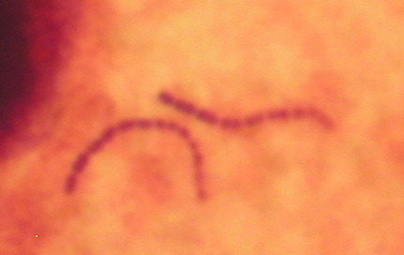
Koky v řetízcích patřící do rodu Enterococcus

Slide 30
Typ buněčné stěny
Grampozitivní bakterie mají tlustou a jednoduchou buněčnou stěnu. Jsou odolné hlavně mechanicky. Při barvení podle Grama jsou fialové. Například stafylokoky.
Gramnegativní bakterie mají tenkou, ale o to složitější buněčnou stěnu. Jsou odolné hlavně chemicky. Při barvení podle Grama jsou červené. Například escherichie.
Gramem se nebarvící bakterie buněčnou stěnu nemají (mykoplasmata) nebo ji mají hodně jinou (mykobakteria).

Slide 31
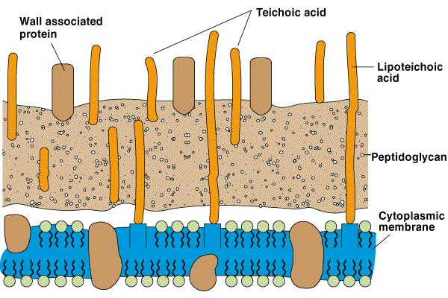
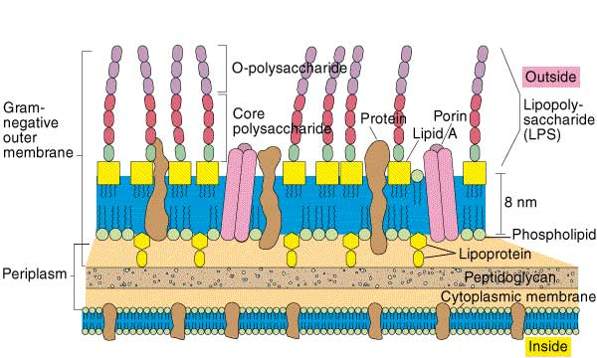
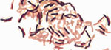
Grampozitivní
Gramnegativní
http://www.arches.uga.edu/~emilyd/mibo3510/gm-%2520cell%2520wall.jpg
G+
G–

Slide 32
Fimbrie a bičíky
Mnohé bakterie jsou schopny pohybu
K pohybu slouží hlavně bičíky
Fimbrie mohou vedle pohybu sloužit např. i k přilnutí bakterie na povrch nebo při výměně genetické informace
Bičíky bakterií jsou úplně jiné než bičíky eukaryotních organismů

Slide 33
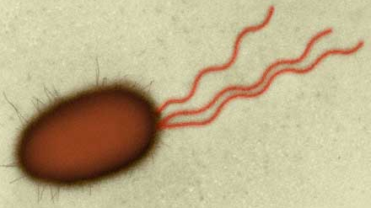
Bakterie s bičíky (Escherichia coli)
http://www.biotox.cz/toxikon/bakterie/bakterie/obr/escherichia_coli_1.htm

Slide 34
Pouzdro a biofilm
Pouzdro ani biofilm nejsou pro bakterie „povinné“, mají je jen některé bakterie
Pouzdro obklopuje jednotlivou bakterii, popř. dvojici. Není to už integrální součást bakteriální buňky, spíš nánosy molekul (většinou polysacharidů), které buňku chrání
Biofilm je souvislá vrstva, vzniklá z bakterií, jejich pouzder a dalšího materiálu. Biofilm je mnohem odolnější než jednotlivá bakterie, žijící v tzv. planktonické formě

Slide 35
Jak se tvoří biofilm bakterií
Přímý kontakt plovoucích bakterií s povrchem
Přilnutí na tento povrch
Růst a shlukování těchto bakterií do mikrokolonií
Produkce polymerové matrix
Vytvoření trojrozměrné struktury, které se říká biofilm
Bakterie regulují svůj počet pomocí takzvaného quorum sensingu
(Podle kolegyně Černohorské z našeho ústavu)
+

Slide 36
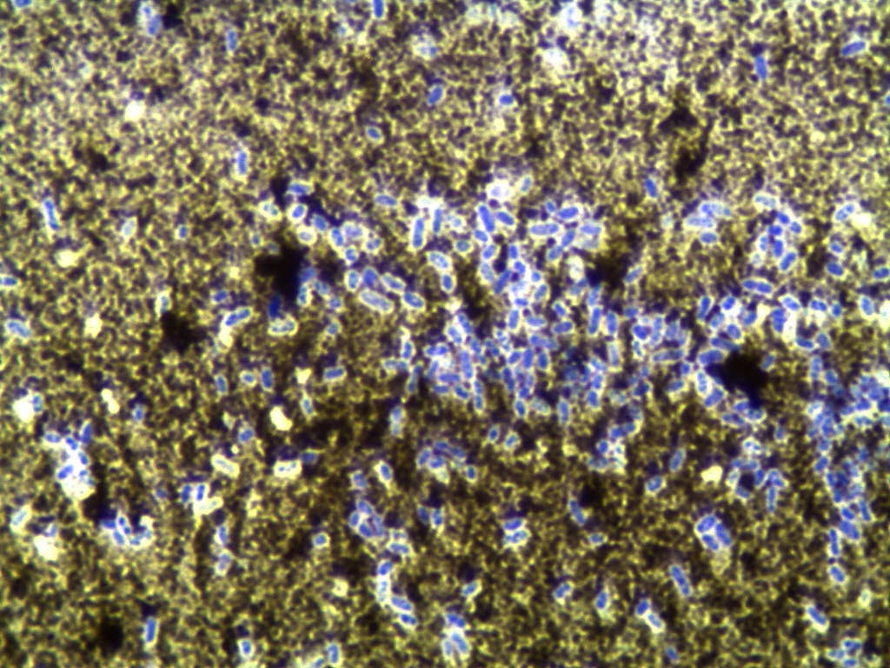
Neobarvené pouzdro
Foto: archiv ústavu
V barvení dle Burriho byly nabarveny bakterie na modro a pozadí dobarveno tuší; mikroskopista pak tuší pouzdro tam, kde se nic neobarvilo

Slide 37
Sporulace
Sporulace (tvorba endospor, zkráceně spor) je něco jako zimní spánek, ale mnohem dokonalejší než je zimní spánek zvířat. Opakem endospory je vegetativní forma života buňky
Endospory přežijí velmi vysoké teploty, vyschnutí, desinfekci a podobně
Endospora vzniká tak, že se buňka rozdělí na dvě části. Ty se však neoddělí úplně: jedna, ze které se stane endospora, je obklopena tou druhou, které zůstává vegetativní forma.
V extrémních podmínkách vegetativní buňka hyne a zůstane pouze endospora
Za příznivých podmínek endospora vyklíčí
Nepleťme si endospory bakterií a spory hub!

Slide 38
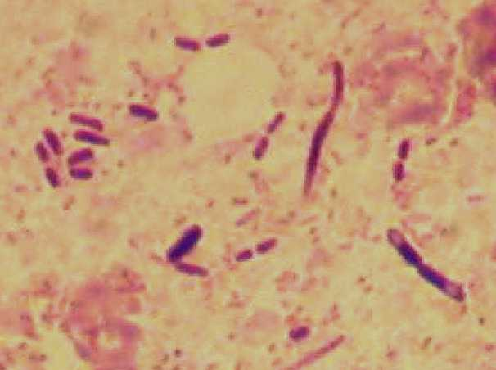
Endospory jsou biochemicky neaktivní, samy o sobě se nebarví při téměř žádném barvení a jeví se zpravidla jako světlé místo
Foto: archiv ústavu

Slide 39
Rozdělení bakterií 2
podle vztahu ke kyslíku
  striktně aerobní (rostou pouze v přítomnosti kyslíku)
  striktně anaerobní (vyžadují atmosféru bez kyslíku)
  fakultativně anaerobní a aerotolerantní (v praxi nerozlišitelné, rostou v atmosféře s kyslíkem i bez)
  mikroaerofilní (potřebují kyslík, ale musí ho být málo; pokud ale není vůbec přítomen, nerostou)
  kapnofilní (potřebují kyslík, ale zároveň také zvýšený podíl CO₂ v atmosféře)
v praxi často jen aerobní (všechny červeně orámované – rostou v prostředí obsahujícím kyslík) / anaerobní

Slide 40
Fyziologie a metabolismus bakterií
Tak jako každý organismus, i bakterie mají svůj katabolismus a anabolismus
Katabolismus může být trojí:
  Fermentace – štěpení bez potřeby kyslíku. Málo energeticky výhodný, ale nepotřebuje kyslík. Využívají ji například střevní bakterie
  Aerobní respirace – z mála živin se získá hodně energie, je ale nutný kyslík. Využívají ji bakterie, které nacházíme ve vnějším prostředí, na rostlinách aj.
  Anaerobní respirace – jiný akceptor elektronů než kyslík, pro člověka málo významné

Slide 41
Množení bakterií
Každá bakterie má svou generační dobu
Za jednu generační dobu jsou z jedné dvě, za desetinásobek je z jedné bakterie 1024 bakterií (teoreticky) a podobně
Ideální množení by existovalo pouze kdybychom neustále přidávali živiny a popř. kyslík a odebírali odpadní produkty
Pozor, nepleťte si generační dobu (za jak dlouho se bakterie rozdělí na dvě) a kultivační dobu (za jak dlouho vidíme výsledek na kultivační půdě)

Slide 42
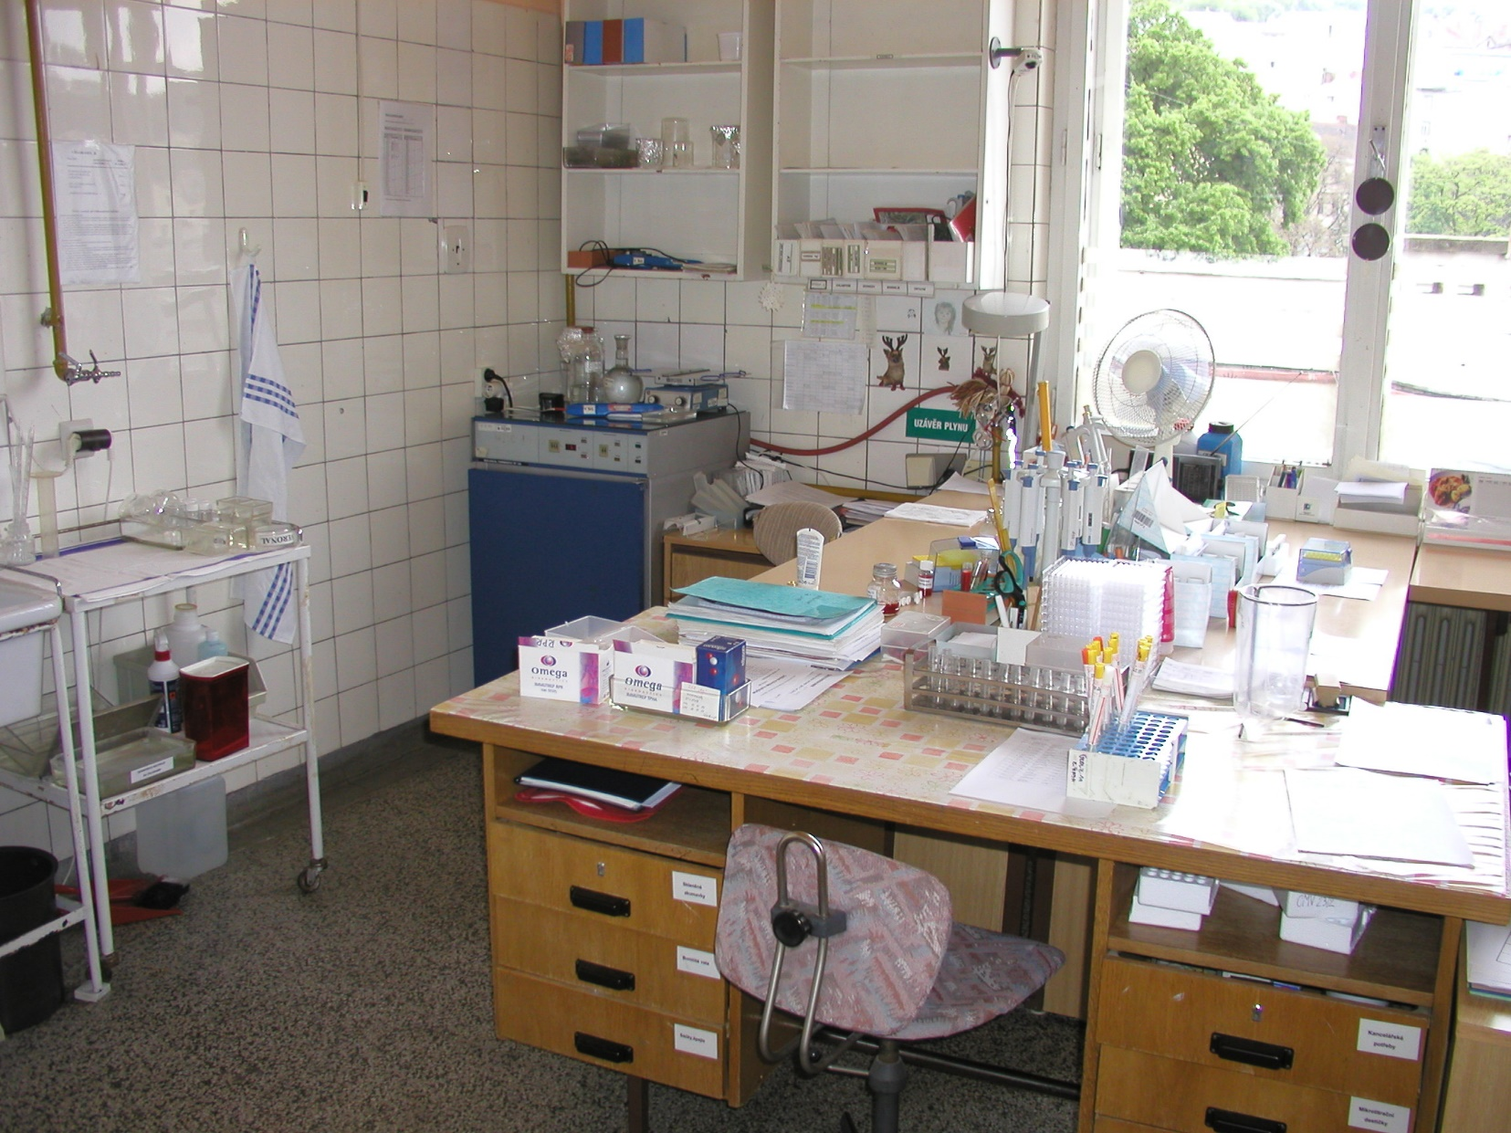
V jedné z našich laboratoří
Foto: archiv MÚ

Slide 43
Životní podmínky bakterií
Pro život bakterií jsou nutné určité podmínky
Tyto podmínky musíme splnit také v případě, že chceme bakterie uměle pěstovat (třeba proto, abychom je přitom mohli určovat)
Nestačí takové, aby bakterie přežívala. Musí být i schopna se množit
Na druhou stranu, pokud s bakteriemi bojujeme (při desinfekci, sterilizaci), musíme nastavit takové podmínky, které bakteriím nevyhovují. Přitom ale obvykle nestačí potlačit jejich množení, ale musíme je úplně zahubit.

Slide 44
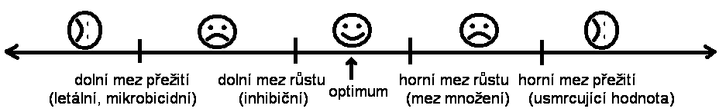
Životní podmínky – pokračování
Podmínky musí být splněny, co se týče teploty, pH, koncentrace solí a mnoha dalších věcí
Nepůsobí přitom jednotlivě, kombinují se
Takto působí na bakterie např. různé pH (za předpokladu, že se nemění ostatní podmínky)

Slide 45
Vztahy mikrob – makroorganismus: obecně (2)
Z hlediska klinické mikrobiologie je významný vztah mikroorganismus – makroorganismus (což může být člověk, ale také zvíře či rostlina)
Může jít o symbiózu, neutrální vztah či antibiózu
Často se používají i termíny z potravních řetězců (komenzalismus, saprofytismus, parazitismus). Virulentní mikroby jsou zpravidla – ale ne vždy – parazitické
Ne vždycky se dají mikroby jednoduše „zaškatulkovat“. Často záleží na okolnostech, jestli bude mikrob „zlý“ nebo „hodný“

Slide 46
Vztahy mikrob – makroorganismus: mikroby napadající člověka
Mikroorganismy, které napadají člověka, jsou vybaveny různými faktory virulence – jsou to faktory, které zajišťují schopnost mikroba napadnout hostitele. Nejčastěji to bývají různé enzymy, toxiny, bakteriální pouzdro aj.
Makroorganismus se mikrobům brání řadou různých způsobů. Jde vždy o to, zda se více prosadí faktor virulence mikroba, nebo mechanismus obranyschopnosti makroorganismu

Slide 47
Patogenita a virulence
Příběh (sli.do W166)
  Hanička už v porodnici dostala průjem. Vyšetření ukázalo, že má ve střevě jen běžné bakterie. Z aerobních bakterií (anaerobní vyšetření stolice se zpravidla neprovádí – poznámka Zahradníčka) byla nejpočetnější bakterií Escherichia coli.
  Podrobnější rozbor ale ukázal, že jde o takzvanou EPEC – enteropatogenní Escherichia coli. V tomto případě jde o
  nákazu obligátním patogenem
  nákazu virulentním kmenem podmíněného patogena
  nákazu avirulentním kmenem podmíněného patogena
  nákazu nepatogenním mikroorganismem

Slide 48
Pojem „virulence“
Virulence
  okamžitá vlastnost konkrétního kmene mikroba (kmen = populace teoreticky pocházející z jedné buňky, všechny buňky jednoho kmene se teoreticky chovají stejně a nahrazují nám vlastně jedince)
  Kmeny tedy mohou být
  avirulentní – tedy v daném okamžiku úplně neškodné, neschopné napadat makroorganismus
  méně či více virulentní – tedy disponující různou mírou schopnosti napadnout makroorganismus.

Slide 49
Pojem „patogenita“
Patogenita
  stálá vlastnost určitého mikrobiálního druhu.
  Druhy tedy mohou být
  nepatogenní: nejsou schopny vyvolat u daného živočišného druhu nemoc (žádný jejich kmen toho není schopen). Většinou jsou to ty, které vůbec nejsou schopny do organismu proniknout.
  potenciálně (podmíněně) patogenní: vyvolávají chorobu jen někdy. Často jsou to prospěšné bakterie, které jsou většinou „hodné“ a jen výjimečně začnou „zlobit“, když se třeba dostanou kam nemají, nebo když zmutují
  obligátně (primárně) patogenní: vyvolávají nemoc vždy, když se dostanou do těla v dostatečném počtu a vhodným způsobem

Slide 50
Oportunní patogeny
Podskupinou mikrobů podmíněně patogenních jsou mikroby označované jako oportunně patogenní.
Tyto mikroby se za normálních okolností chovají jako prakticky nepatogenní, zdravého člověka nenapadnou, často jde o rody a druhy primárně patogenní pro různé rostliny (příkladem je Burkholderia cepacia, která vyvolává hnilobu cibule)
Napadají především oslabené jedince, například
  osoby s rozsáhlými popáleninami (lokálně)
  osoby s dekubity a bércovými vředy (lokálně)
  osoby s umělou plicní ventilací (zápaly plic)
  osoby se zhoršenou imunitou (i celkové sepse)
  novorozence, zejména nedonošené

Slide 51
Předpoklady patogenity
1) Přenosnost z hostitele (zdroje) na další organismus (osobu)
2) Nakažlivost – schopnost narušit obranu hostitele
3) Virulence – schopnost mikroba nějak poškodit hostitele.
Faktory zodpovědné za virulenci, respektive patogenitu
  Osídlení hostitele (přilnutí na sluznici) – fimbrie, bičíky, adheziny
  Faktory invazivity – vnikání do tkáně (např. skrz sliznici)
  Toxiny (jedy), hlavně u bakterií: neurotoxiny, enterotoxiny (působí ve střevě), místně působící toxiny a jiné
  Faktory boje s obrannými mechanismy hostitele
  Biofilm – složitý útvar, složený nejen z mikrobů

Slide 52
„Hodné“ mikroby: mikrobiom v těle
Mnoho mikrobů nám pomáhá. Tím, že osidlují naše sliznice, zabrání tomu, aby je osídlily zlé patogenní mikroby. Některé pomáhají i jinak, například nám pomáhají tvorbou určitých vitamínů.
Nejvíc, asi kilogram, je jich v tlustém střevě
Hodně mikrobů je i v dutině ústní a v hltanu
U žen je mikrobní ekosystém v pochvě
I přes relativní nedostatek vody má svoji mikroflóru také kůže (poněkud se liší na různých místech)
Menší množství mikrobů se najde i na některých dalších místech těla. Jsou ale i místa, kde mikroby běžně za použití běžných metod nenacházíme (zejména krevní řečiště, kosti, svaly, nervový systém, ale i třeba močový měchýř)

Slide 53
Mikrobiom jako ekosystém
Kdysi lidé mysleli, že všechny škůdce úrody jednoduše zahubí například DDT. Ukázalo se ale, že takový brutální zásah často nadělá víc škody než užitku, zvlášť když se použije nevhodným způsobem
Podobně složitý ekosystém je i třeba střevní mikrobiom (mikroflóra). I proto dnes na střevní infekce většinou nedoporučujeme antibiotika, protože systém „rozhodí“ často ještě víc.
Mikrobiom ovlivňuje mnohem víc systémů, než jsme si mysleli. Zdá se, že má vliv i na mnoho „neinfekčních“ nemocí. Na druhou stranu je třeba říci, že výzkum mikrobiomu teprve začíná. „Zaručené zprávy“ o tom, co přesně máme jíst a jak si vylepšit stravou mikrobiom je potřeba brát s velkou rezervou.

Slide 54
Co ovlivňuje infekci
Vstupní brána infekce (kudy mikrob pronikl)
Forma infekce
  podle rozsahu – lokální / celková
  podle vyjádření průběhu – bezpříznaková / příznaková
  u infekce s příznaky dále průběh abortivní – typický – komplikovaný
Vylučování mikrobů z těla
V podstatě je plynulý přechod mezi infekcí, bezpříznakovou kolonizací a běžnou flórou.

Slide 55
Co ovlivňuje formu infekce
na straně mikroba: vybavenost faktory virulence (může být dána třeba i tím, že mikrob sám je napaden bakteriálním virem – bakteriofágem)
na straně makroorganismu: stav imunity, stav anatomických bariér, hormonální rovnováha, případné základní onemocnění a spousta dalších věcí
forma vzájemného setkání mikroba a makroorganismu
Naposledy dnes spustíme sli.do (W166)

Slide 56
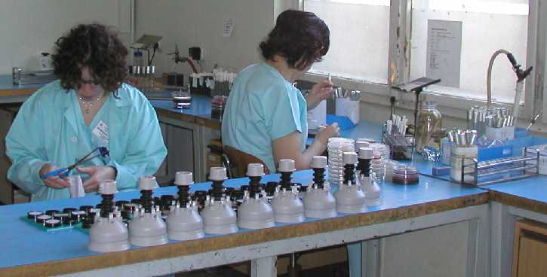
Pro VS: Na shledanou za týden!
Pro PA a ZACH: Za pět minut pokračujeme!
Foto: Archiv MÚ

